Slide 1
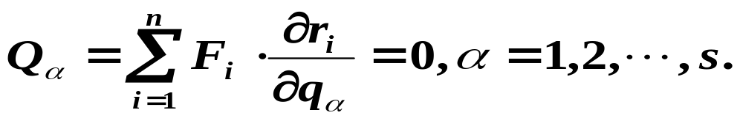
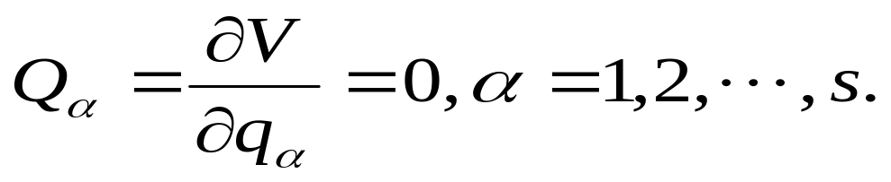
一、拉格朗日方程对平衡问题的应用
(1) 静力学的两个基本问题:
A. 在已知主动力的作用下, 求体系处于平衡状态时的位置;
B. 求体系平衡时各部分受到约束力的大小和方向．
(2) 应用拉格朗日方程求解平衡问题的两种形式
A. 形式一
应用条件: 理想、完整约束体系
B. 形式二
应用条件: 理想、完整、保守体系.

Slide 2
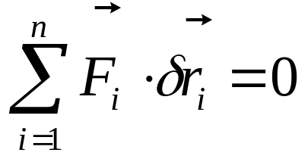
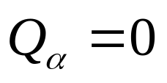
二、虚功原理
若理想约束力学体系处于平衡状态，则主动力在任意虚位移中所做的虚功之和等于零。
如果约束都是完整的:

Slide 3
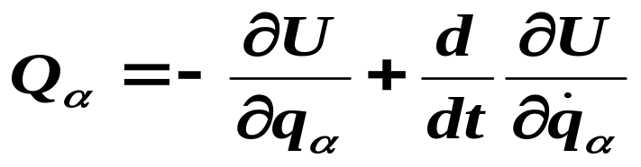
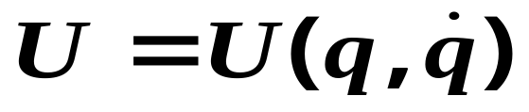
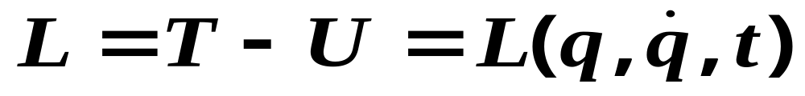
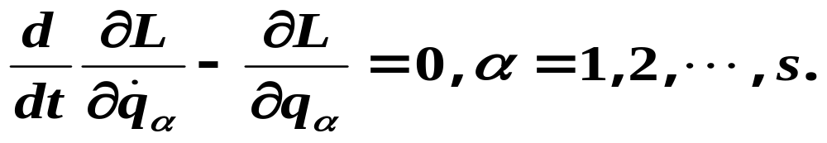
三、广义势能 带电粒子在电磁场中的拉格朗日函数
式中
广义势能
为体系的拉格朗日函数.
则仍然可用保守体系拉格朗日方程的形式

Slide 4
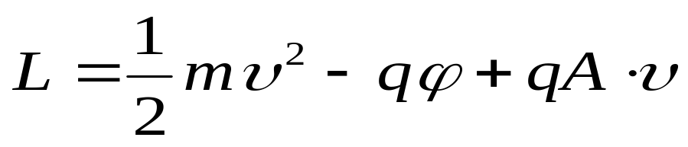
带电粒子在电磁场中广义势能U:
粒子的拉格朗日函数

Slide 5
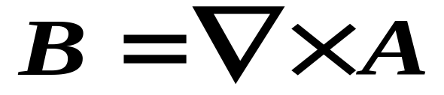

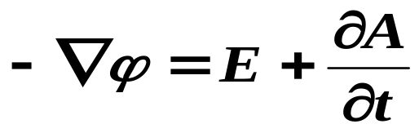



Slide 6
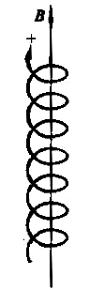
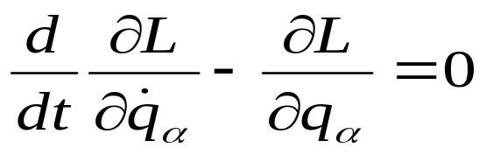



Slide 7
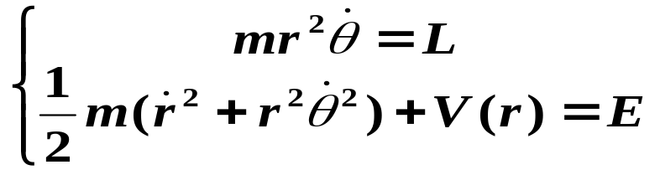
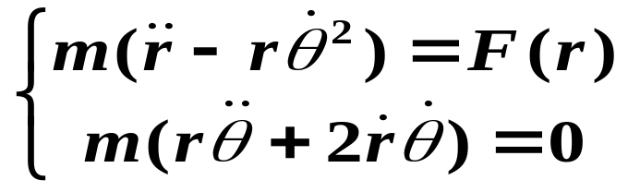
§2.7 对称性和守恒定律
1. 运动积分
从物理方面讲: 若体系动量、角动量或它们某个分量及能量在运动过程中守恒, 则可用这个守恒量表示式来取代一个牛顿动力学方程.
质点在有心力作用下运动, 可用角动量和能量守恒的表达式
例如:
取代动力学方程

Slide 8
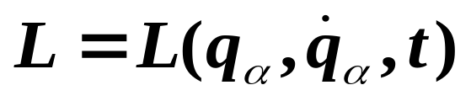
从数学方面讲: 前者是一阶微分方程, 后者是二阶微分方程, 前者比后者容易求解. 因此, 希望尽可能利用守恒定律解力学问题.
体系拉格朗日函数是广义坐标、广义速度和时间的2s+1元函数, 是体系的特性函数. 拉格朗日方程就是体系状态运动方程.

Slide 9
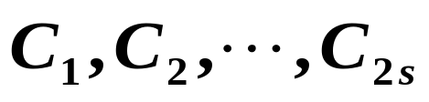
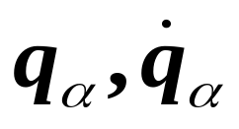
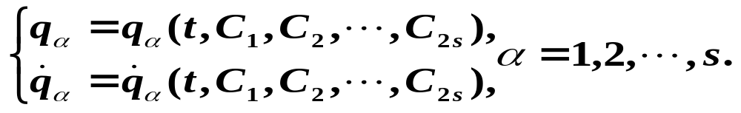
从数学上讲: s个二阶的拉格朗日微分方程的解, 应该含有2s个积分常数, , 由初始条件决定.
因此, 力学体系在时刻t的状态由2s个量 决定.
(7.1)

Slide 10
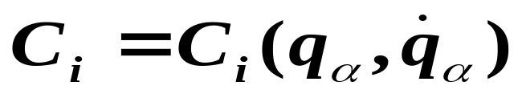
(7.1)
s个自由度的力学体系, 从(7.1)的2s个方程中消去t后留下2s-1个方程, 原则上可解得2s-1个含 的独立函数,它们在运动过程中保持不变, 叫做拉格朗日方程独立的运动积分.
(7.2)
简记作:
其中, 最重要的两类运动积分是:广义动量守恒和广义能量积分.

Slide 11
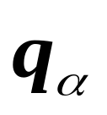
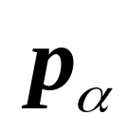
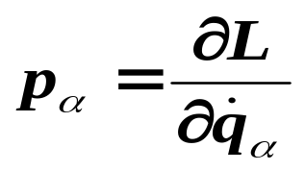
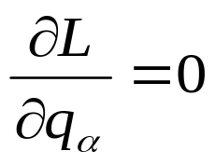
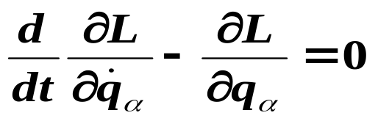
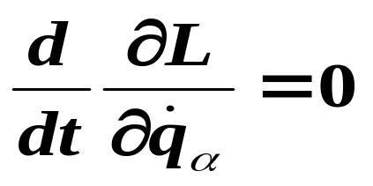
2. 广义动量守恒和广义能量积分
(1) 广义动量和广义动量守恒
定义: 与广义坐标 共轭的广义动量 :
若拉格朗日函数中不显含某一广义坐标 , 则:
由相应的拉格朗日方程
推导出

Slide 12
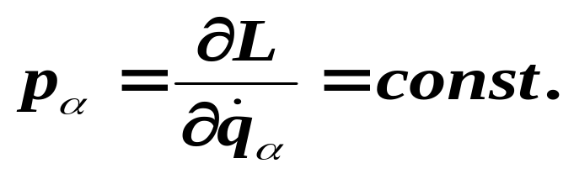
得到运动积分
(7.3)
称为与广义坐标 共轭的广义动量, 拉格朗日函数中不显含的广义坐标称为循环坐标或可遗坐标.

Slide 13
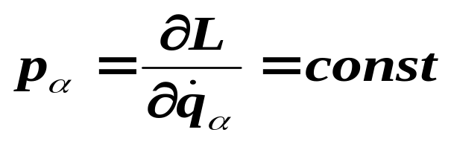
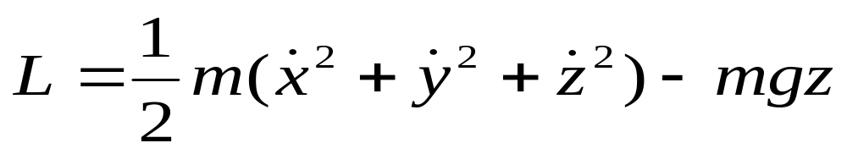
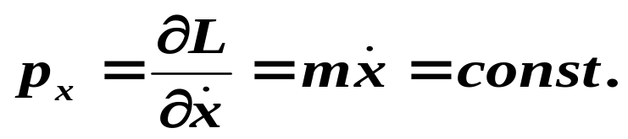
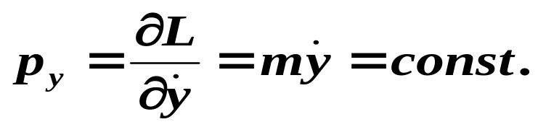
(2) 式 运动积分的物理意义.
A. 为普通直角坐标时, 对应的 即为普通的动量, 反映动量守恒.
例如, 重力场中的粒子
L不显含x,y, 所以

Slide 14
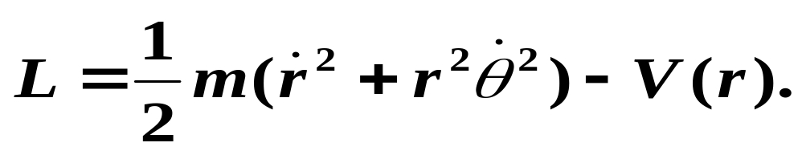
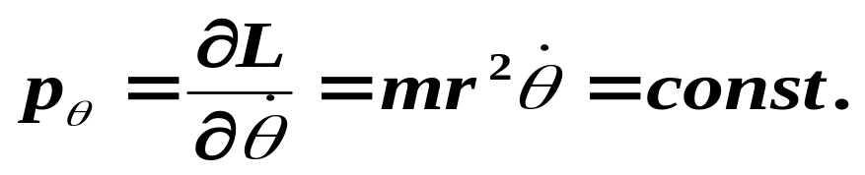
B. 如果 是角坐标, 则对应的广义动量 是角动量, 反映角动量守恒.
例如, 中心势场中粒子
L不显含θ
(7.4)
即角动量守恒定律.

Slide 15
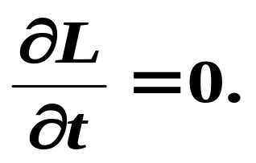
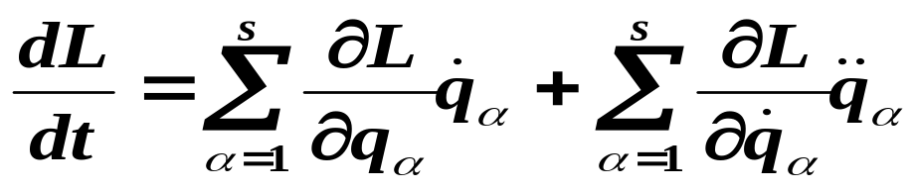

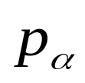
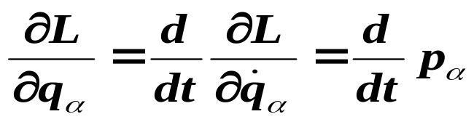
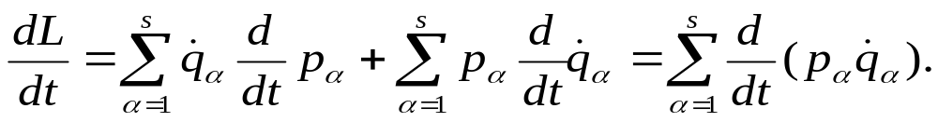
(3) 广义能量和广义能量积分
A. L不显含时间t的运动积分―H函数
因为
所以
由拉格朗日方程
得到
代入上式

Slide 16
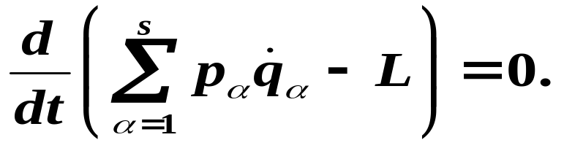
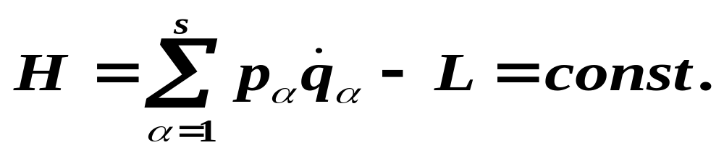
所以
得到运动积分
(7.5)
运动积分H函数就是广义能量.

Slide 17
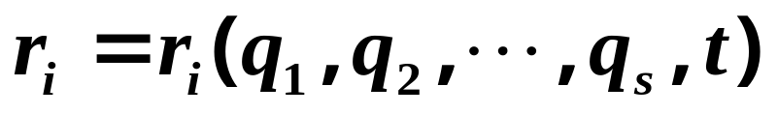
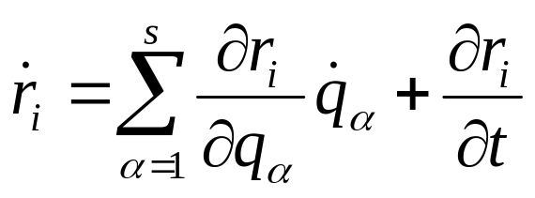
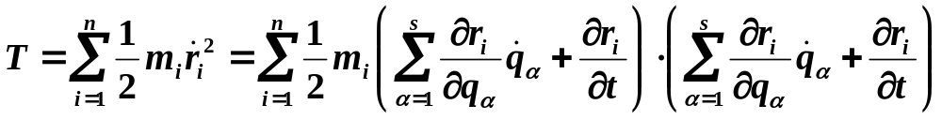
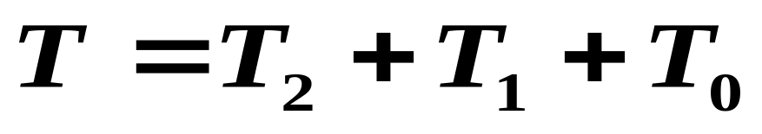
B. 函数H的物理意义
利用 得：
用广义速度表示动能T:
(7.6)
将T分成三项

Slide 18
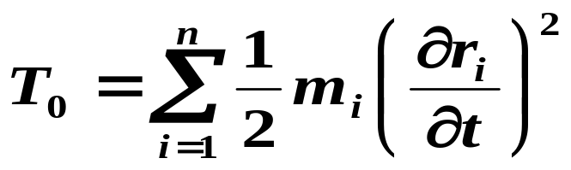
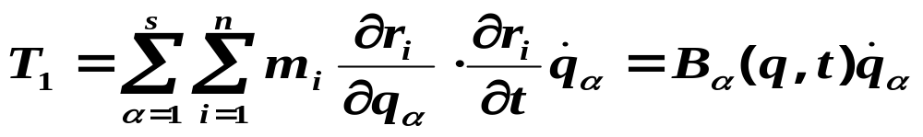
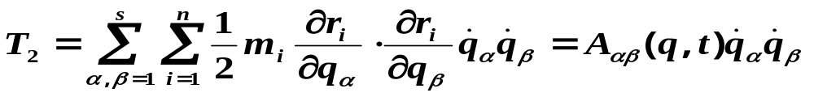
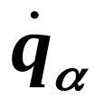
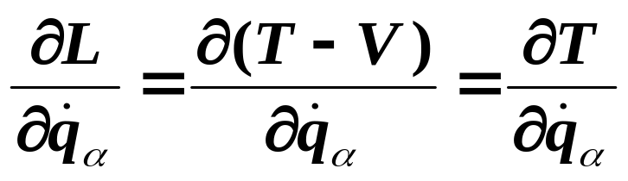
T₂是广义速度 的二次齐次式, T₁是一次齐次式, T₀和广义速度无关.
由于势能V和广义速度无关,则：
(7.6)

Slide 19
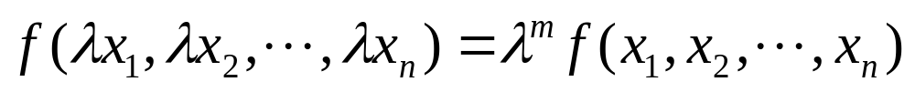



齐次函数的欧拉定理:
若f为x_{i}的m次齐次多项式,
则
例如:
已经证明:

Slide 20







利用齐次函数的欧拉(Euler)定理可得
(7.7)

Slide 21




(7.7)
可见H是一个与动能和势能有关的量, 称作广义能量. (7.7)式称作雅可比积分或广义能量积分.
当约束稳定时(约束方程不显含时间),
将 代人(7.6)式
(7.6)
得:
(7.7)式变为
(7.8)

Slide 22
(7.8)
上式表明: 在L不显含时间, 并且约束是稳定的情况下. (7.5)式所定义的函数H就是体系的能量, (7.8)式就是能量守恒定律．
(7.5)

Slide 23
3. 对称性与守恒量
运动积分有两类: 一类具有可加性, 由几部分组成而相互作用可忽略的体系, 其值等于各部分值之和; 另—类不具有可加性. 具有可加性的运动积分称为守恒量.
在经典力学范围内总共只有7个象动量守恒、角动量守恒和能量守恒这样具有可加性的运动积分, 其不变性与空间和时间的基本性质相联系:
具有可加性的运动积分称为守恒量.
时间的均匀性导致能量守恒(1个)
空间的均匀性导致动量守恒(3个)
空间各向同性导致角动量守恒(3个)

Slide 24



由对称性推导守恒量的基本公式
从物理意义讲: 空间的均匀性和各向同性, 意味着坐标轴的原点和方向可任意选取而不会改变体系的力学性质. 而用数学语言来表述 …
即：当空间有一任意无限小平移
(7.9)
或任一无限小转动
(7.10)
体系的拉格朗日函数L并不发生改变,
(7.11)

Slide 25





(7.12)

Slide 26





(7.12)
将 代入 (7.12)
得到基本推导公式 (7.13)
(7.13)式对于空间均匀性和空间各向同性两种情况都适用.

Slide 27





(7.13)
(2) 空间的均匀性导致动量守恒
空间均匀性意味着坐标可以任意平移. 而坐标平移时体系中所有质点均有相同位移. 因此各个质点的 均相同, ．
(7.13)变为
由于 是任意的, 因此
即如果体系所在空间是均匀的, 体系动量一定守恒．

Slide 28






(3) 空间的各向同性导致角动量守恒
如图2.16所示, 当坐标轴发生一任意转动 时, 由此所引起的第i个质点的位移
将 代入(7.13)
图2.16
由于 是任意的, 必然得出

Slide 29
(4) L函数关于部分坐标的不变性导致的分量守恒性.
外场中的质点系, 当坐标原点移动或坐标轴的方向转动时, 如果外场不依赖某一坐标, 则坐标原点平移时拉格朗日函数不变, 这个方向动量守恒.
例如, 重力场中质点水平方向的动量守恒.
如果空间在x、y方向各向同性, 绕z轴作任意转动时拉格朗日函数不变, 因此角动量在z轴方向守恒，而且x和y方向的动量守恒, 即：P_{x}=常数, P_{y}=常数.

Slide 30

(5) 时间的均匀性导致能量守恒
所谓时间均匀性, 指时间原点可以任意选取, 时间平移不会引起拉格朗日函数的改变. 这只有拉格朗日函数不显含时间t时才有可能.
已经证明, 时体系的广义能量H守恒, 当约束稳定时H即为体系的能量. 约束不稳定, 约束方程含有时间, 当时间平移时, 约束条件就要改变, 时间的均匀性就破坏了. 这表明能量守恒的条件可由时间均匀性的要求直接得到, 所以能量守恒条件的本质是时间的均匀性.

Slide 31
4. 广义坐标选取的原则
一个确定力学体系的广义坐标数目是一定的, 但具体广义坐标的选取则有无数可能性.
由时空对称性和守恒定律的关系可知: 如果体系所在的空间有某种平动或转动的对称性, 则应取与此对称性相关联的坐标为广义坐标.
因为这种坐标一定是循环坐标, 相应的广义动量就是对应的守恒量. 这就使拉格朗日方程全部或部分地被运动积分所取代.

Slide 32

例 写出质点在下列各种势场中运动时的循环坐标及其相应的守恒量.
(1)无限大均匀平面场.
解: 取势场为Oxy平面, 则空间对于x和y方向平移不变, 绕z轴的转动不变. 因此x、y和绕z轴的转角 均为循环坐标, 相应的守恒量为p_{x} 、p_{y}和L_{z}．
(2)无限大均匀圆柱场.
解: 取圆柱的轴线为z轴. 则空间对于z方向的平移和绕z轴的转动不变, 所以z和 均为循环坐标, 相应的守恒量为p_{z}和L_{z}.
(3)均匀圆环面的场.
解: 取圆环平面为Oxy平面, 则空间对于绕z轴的转动不变. 所以 为循环坐标, 相应的守恒量是L_{z}.

